Slide 1
TOY Project
[ 여행지 ]
12차 회의
(2019.10.17)

Slide 2
1. 기능 공통 설정
여행지는 장소랑 합쳐짐!
장소에서 검색하여 선택된 장소의 주소에서 시/도 등(기준은 정해야 함-나라마다 다를듯)을 기준으로 개발자가 여행지를 추출해줘야 함 EX) 마이다스아이티 (대한민국 경기도 성남시 판교로 228번길 ~ ) 선택하면 [ 한국 / 경기도(생략할지말지) / 성남 ] 으로 개발자가 여행지 추출해줌
장소를 여러군데 선택할 때 추출한 주소(나라/시/도)가 다를 때마다 여러 개 여행지 저장 ex) 대한민국 성남, 대한민국 서울, 대한민국 제주도 등등

Slide 3
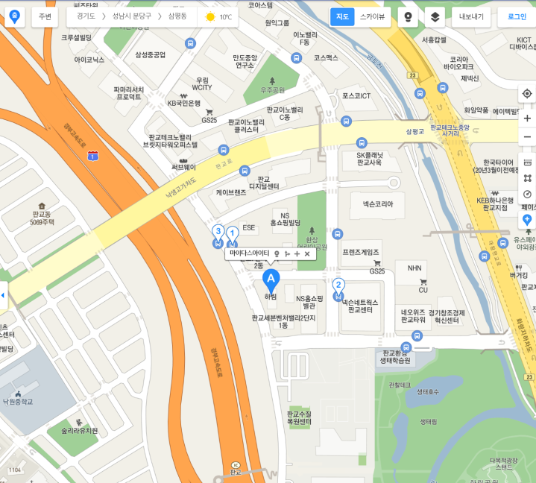
Description
1. 장소 & 여행지
장소 검색 창에서 가고 싶은 장소를 검색하면 검색바 아래로 검색 결과가 노출됨
선택 버튼 위치함. - 검색 장소 이름 클릭: 해당 장소가 우측 지도에 표시됨 - 선택: 내가 가고 싶은 장소로 선택됨
선택된 장소는 선택한 장소란에 표시 됨 x버튼 클릭 시 선택 취소 됨
장소 선택하면 바로 저장됨
이름색상 버튼 클릭하면 해당 사람이 선택한 장소만 보이는 필터기능 (추후 개발)
친구가 선택한 장소명을 클릭하면 지도에 위치 표시됨
LOGO
소개
일정 만들기
나의 일정 보기
LOGIN / JOIN
내가 가고 싶은 장소 선정하기
1
2
장소 검색
검색
Day
Work week
Week
Month
Today
2
검색 장소 1
3
선택
검색 장소 2
선택
검색 장소 3
선택
(시점은 백개발에서 정할 예정)
해당 장소의 주소에서
국가/도/시 등을 파싱하여
여행지로 저장함
· · ·
아래 페이지 연결
© Company

Slide 4
Description
1. 장소 & 여행지
관리자/친구 모두에게 확정 장소를 보여줌.
선택한 장소에 있는 장소 데이터를 Drag&Drop 으로 확정 장소로 이동시킨다.
선택한 장소에서 장소명을 클릭하면 상단 지도에 해당 장소 보임
확정은 관리자만 할 수 있음. 친구들은 확정 장소는 볼 수 있돼 Drag&Drop 안됨. 확정시킬 수 없음
확정된 후 일정 만들기의 등록 레이어에서 장소를 확정시킬 수도 있으며, 레이어에서 확정된 데이터는 “장소”의 확정 장소에 들어와야 함
LOGO
소개
일정 만들기
나의 일정 보기
LOGIN / JOIN
선택한 장소
하림
성진
용구
확정 장소
검색 장소 1
검색 장소 3
친구가 선택한 장소 1
Day
Work week
Week
Month
Today
친구가 선택한 장소 1
친구가 선택한 장소 2
친구가 선택한 장소 3
(시점은 백개발에서 정할 예정)
해당 장소의 주소에서
국가/도/시 등을 파싱하여
여행지로 저장함
© Company

Slide 5

Description
1. 장소 & 여행지
여행지, 날짜 정보를 정리해준다.
LOGO
소개
일정 만들기
나의 일정 보기
LOGIN / JOIN
Day
Work week
Week
Month
Today
서울,
용인 으로
0월 0일 ~ 0월 0일
여행 갑니다!!
추후에
여행지의 날씨,
여행지의 맛집
등등 여행지에
대한 정보를
노출시킬 수 있음
일정보기 / 일정짜기
© Company

